Slide 1
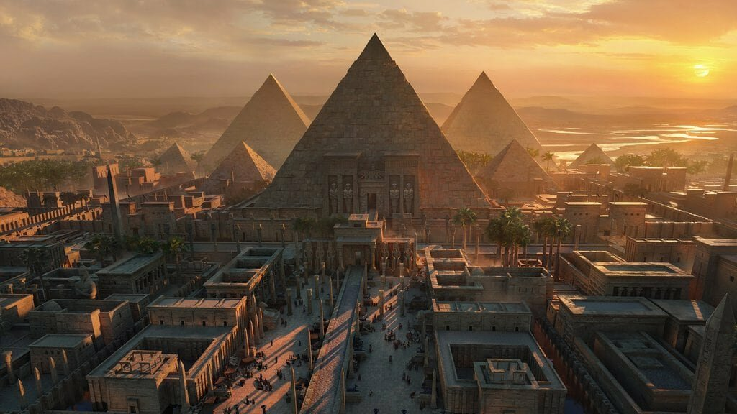
Древний Египет.
5 класс
Учитель: Максимова Ю.М.

Slide 2
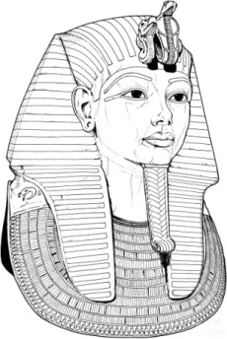
Египтяне терпимо относились к физическим недостаткам. Так, знаменитый Тутанхамон был очень болезненным, имел разную длину ног и страдал рахитизмом, но для жителей долины Нила это не было недостатком, наоборот, так его отметили боги. Среди египтян был достаточно большой процент карликов, и они почитались как «особые» люди. Уважение к ним было почти таким же, как к вельможам. Так, фараон 21-ой Династии Аменемоп говорил, что любой, ходящий по земле, должен проявлять сострадание и заботу к любому, кто болен, стар или имеет физические недостатки.

Slide 4
Накладная металлическая бородка фараонов была не просто модным аксессуаром. Тем самым они уподоблялись Осирису, бога загробного мира. Только он имел право судить. А так как цари долины Нила тоже имели такую бородку — то и они могли. Египтяне были гениальными инженерами и математиками. Доказательства этому обнаруживаются чуть ли не каждый год. Так, Великие пирамиды Гизы стоят идентично расположению звёзд в Поясе Ориона. Фараоны очень не любили любое вмешательство в их личное пространство. Так, согласно летописям, некоторые властители держали при дворе особых слуг, которые обмазывались мёдом и привлекали мух и ос, дабы те не доставали фараонов. Текучка кадров на такой должности, стоит думать, была весьма высокой.

Slide 5
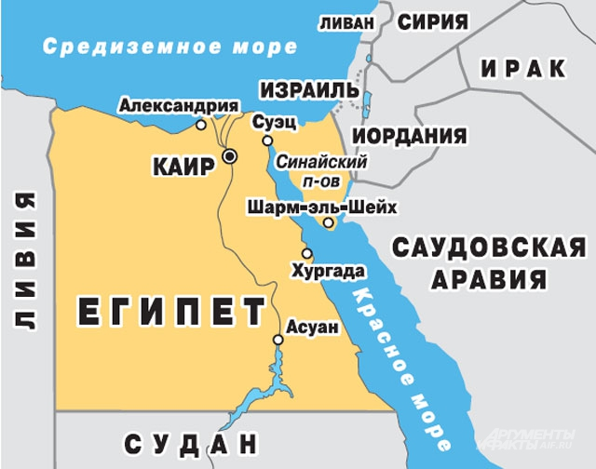
Карта Египта

Slide 6
Древние египтяне проводили свободное время за настольными играми. И простые рабочие, и богатые вельможи. Гигиена и чистота тела были крайне важны для жителей долины Нила. И мужчины, и женщины тщательно брили тела и пользовались ароматическими маслами. Нет ничего удивительного в том, что наиболее пахучие духи и мощные ароматы использовались придворными и самими фараонами. Поэтому богатых людей можно было учуять за несколько сотен метров. Нил был частью культуры египтян и почитался как священная река. Египетские женщины были равны в правах с мужчинами в повседневной жизни. Правила не распространялись на чисто «мужские» профессии вроде каменщиков, грузчиков и так далее. Женщины могли владеть личной собственностью, выбирать с кем жить, за кого выходить замуж (и разводиться). Также женщины могли свободно путешествовать и совершать любые покупки.

Slide 7
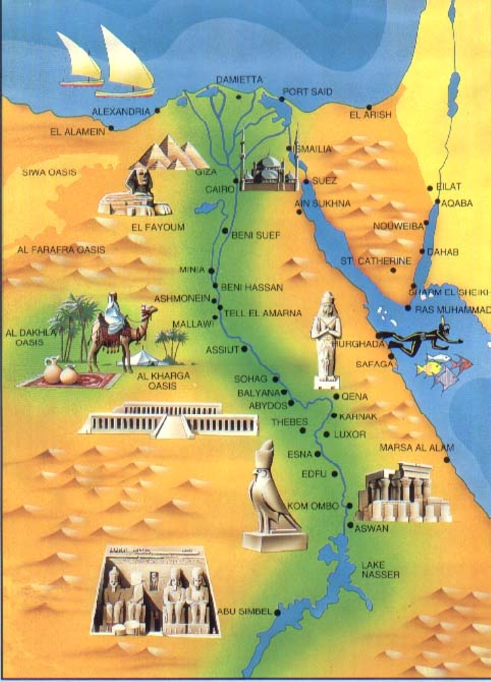
Карта Древнего Египта

Slide 8
Знаменитые древнеегипетские иероглифы выглядели солидно, но их написание или выбивание на камне было делом дорогим и затратным. Чаще всего их использовали на надгробиях и в усыпальницах. В повседневной жизни египтяне использовали скорописный вариант иероглифической письменности. Пирамида Хеопса в Гизе является одним из самых знаменитых строений в мире. Она создана из 2,5 миллиона известняковых блоков, каждый из которых весил в среднем 2,6 тонны. Общая масса пирамиды — 6,3 миллиона тонн. Один из самых известных фараонов, Рамзес II Великий, правил фараоном на протяжении 60 лет. Согласно летописям, у него было более 100 детей, и он умер в возрасте 90 лет. Для того периода это была действительно долгая жизнь. В переводе с древнеегипетского языка «фараон» значит «великий дом». На заре существования Египта так обозначали дворец, власть и все имущество повелителя.

Slide 9
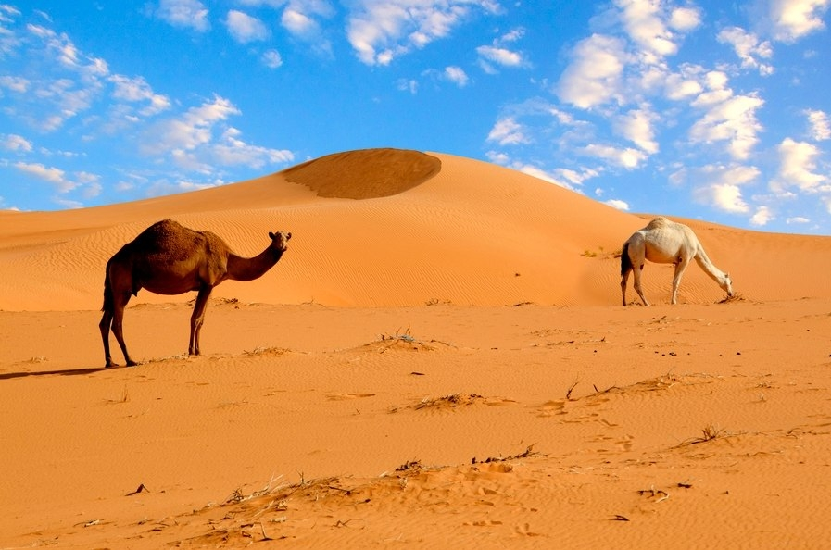
Пустыня

Slide 10
Одна из фантазий о Древнем Египте заключается в том, что вместе с фараоном хоронили (часто ещё живых) слуг, жён, детей и домашних животных. Есть несколько зафиксированных случаев такого жёсткого завещания, но традицией это не было. И мужчины, и женщины Древнего Египта использовали косметику. Это было не просто украшение, но и защита от палящих солнечных лучей и пыли. Во время мумификации, из тела доставали все органы, кроме сердца. Египтяне верили, что сердце является источником мудрости. В нём сохранялась личность умершего, его эмоции и желания, которые были необходимы душе, чтобы продолжить существование. Египтяне первые ввели 365-дневный календарный год. Для контроля за разливом реки Нил. Первые календари появились в Египте в 3 000 году до нашей эры. Пирамиды - древнейшее Чудо Света, единственное, дожило до наших дней.

Slide 11
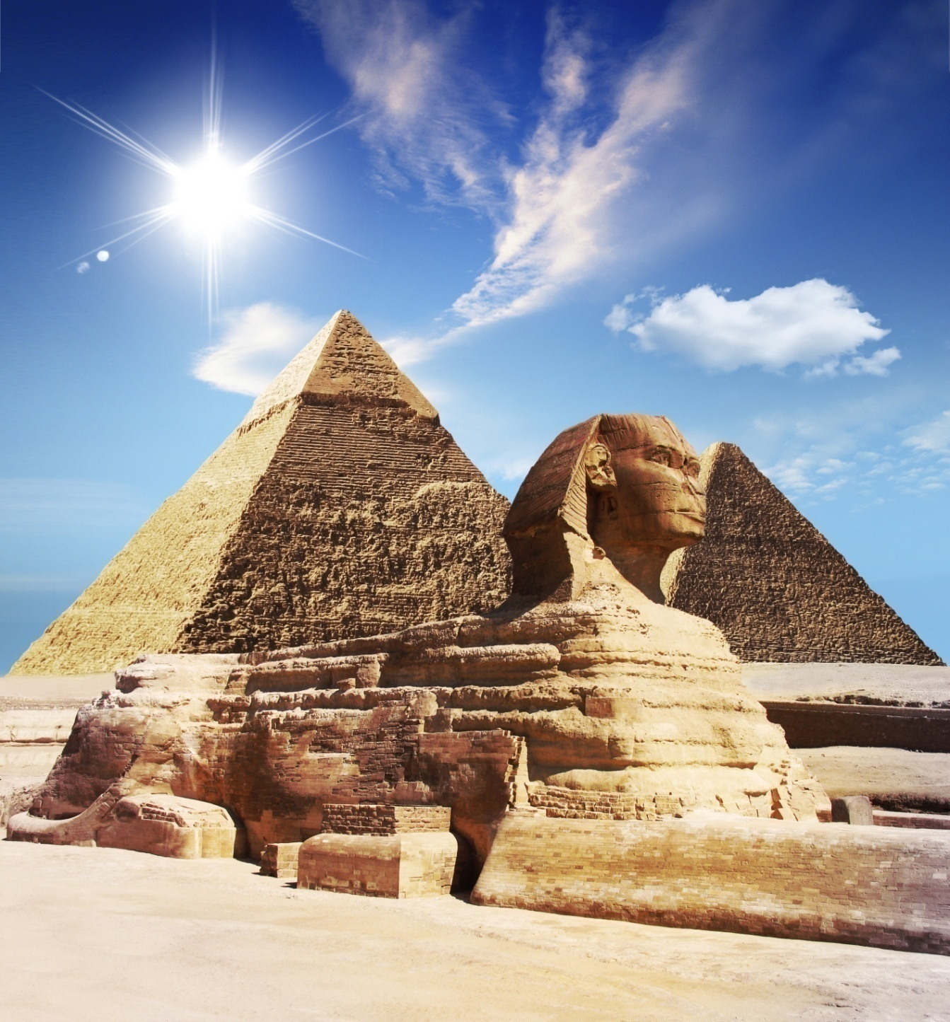
Пирамиды и Сфинкс

Slide 12
Кошки священны для египтян. Когда в семье умирала кошка, в знак траура её владельцы сбривали себе брови. Домашних любимцев мумифицировали и хоронили на особом кладбище для домашних животных. Хоть жёны фараонов и имели колоссальную власть и уважение со стороны народа и влиятельных сословий, лишь немногие женщины достигли вершины власти. Но в сравнении с другими цивилизациями в Древнем Египте был рай для властных представительниц слабого пола. Куда делся нос Сфинкса? До сих пор нет никаких данных об этом. Однако популярная легенда о том, что солдаты наполеона тренировались в стрельбе из пушек по монументу не является правдой: за десятилетия до прихода французской армии, нос уже отсутствовал. Возможно, его отломали арабские вандалы в Средние века.

Slide 13
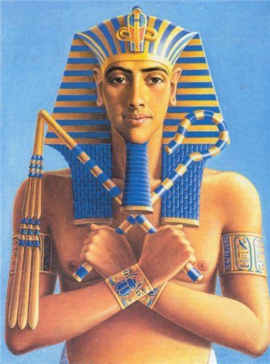
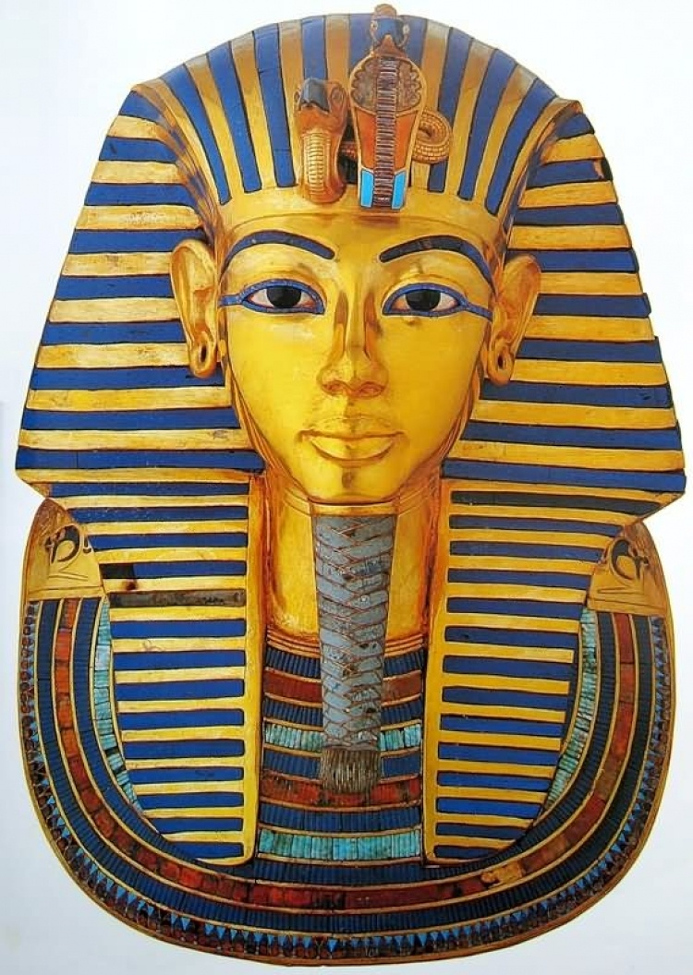
Фараон Посмертная маска фараона

Slide 14
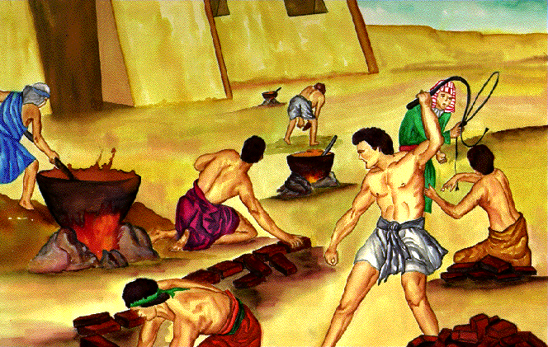
Труд рабов в Древнем Египте
изготовление кирпичей

Slide 15
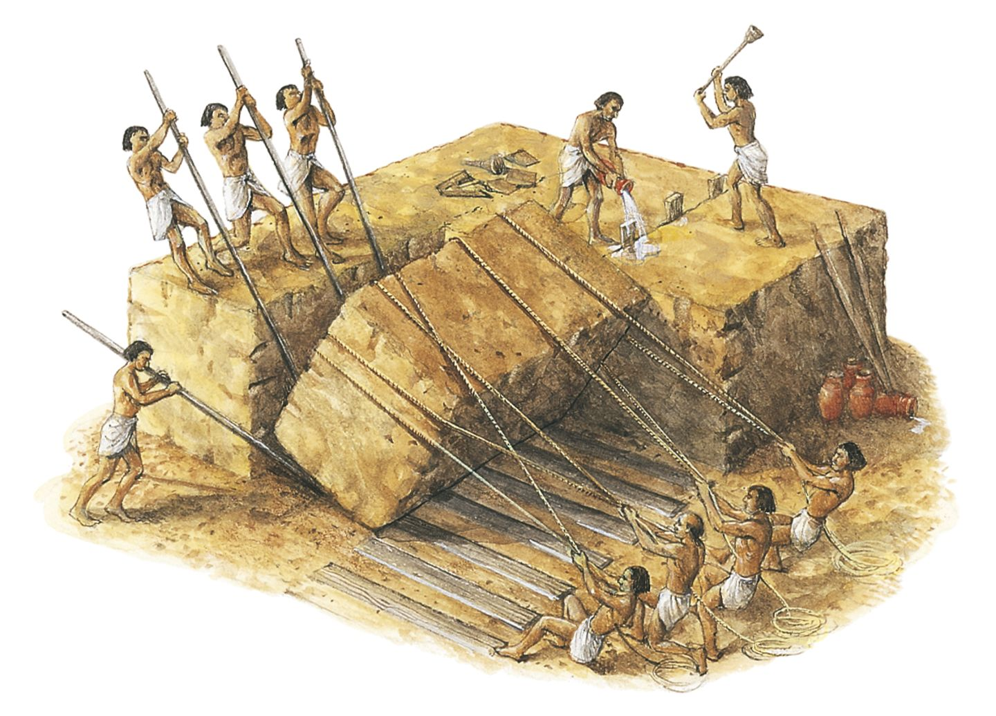
Каменоломня

Slide 16
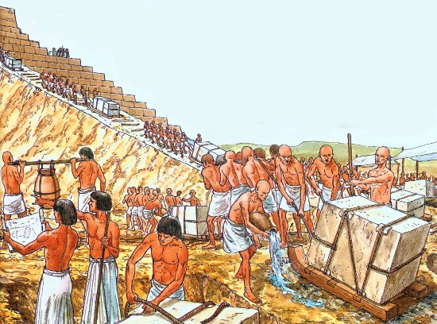
Строительство пирамид

Slide 17
Вопросы на повторение темы:
Как древние египтяне относились к физическим недостаткам ?
На кого хотели походить фараоны Древнего Египта ?
Кто имел право судить людей в Древнем Египте ?
Сколько видов письменности было в Древнем Египте ?
Из чего была создана Пирамида Хеопса ?
Что вы знаете о гигиене древних египтян ?
Каково было положение женщин в Древнем Египте ?
Как относились к реке Нил египтяне ?
Как проводили свободное время египтяне ?
Что означает слово – «фараон» ?
Расскажите о календаре в Древнем Египте.
Как относились к кошкам в Древнем Египте ?

Slide 18
Африка
Нил
Пустыня
Государство
Раб
Фараон
Войско
Полководец
Рабовладелец
Сфинкс
Пирамида
Храм
Жертва
земледелие
А. армия
Б. зависимый человек
В. Материк
Г. река
Д. безжизненное место
Е. Обработка земли
И. Военноначальник
К. Власть для управления страной
М. Место молитв
О. Дар богу
П. Статуя льва с ликом царя
Р. Царь
Л. Гробница
Ч. Владелец зависимых людей

